Slide 1
第29课
改革开放以来的巨大成就
课标要求
认识邓小平理论对建设中国特色社会主义的重要指导意义；认识“三个代表重要思想”是加强和改进党的建设、推进 我国社会主义自我完善和发展的强大理论武器；认识科学发展观是马克思主义关于发展的世界观和方法论的集中体现；认识中国特色社会主义进入新时代的重大意义，认清我国发展新的历史方位；认识习近平新时代中国特色社会主义思想是全党全国人民为实现中华民族伟大复兴而奋斗的行动指南；形成对中国特色社会主义道路、理论体系、制度、文化的形成过程及意义的系统认识。

Slide 2
学习目标
【唯物史观】通过学习，运用唯物史观辩证分析看待历史的有关理论，把握中国特色社会主义理论体系形成与发展的历程，认识在其理论指导下中国在各个领域取得的成就。
【时空观念】引导学生按照时间顺序梳理中国特色社会主义理论体系的形成与发展、综合国力不断提升和国际影响力不断扩大，分析改革开放以来中国在三个方面所发生的延续与变迁。
【史料实证】通过史料分析，了解改革开放以来的进步与成就，理解改革开放取得巨大成就的原因。
【历史解释】习近平新时代中国特色社会主义思想是全党全国人民为实现中华民族伟大复兴而奋斗的行动指南；形成对中国特色社会主义新道路、理论体系、制度、文化的形成过程及意义的系统认识。
【家国情怀】通过梳理邓小平理论、“三个代表”重要思想、科学发展观、习近平新时代中国特色社会主义思想的形成过程，增强对国家的高度认同感、归属感、责任感和使命感，培养国家主人翁意识。

Slide 3
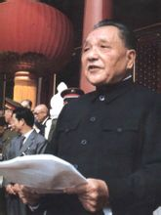
一、中国特色社会主义理论体系的形成与发展
最早提出：
1982年中共十二大
初步形成：
1987年中共十三大
理论深化：
1992年南方谈话
1、形成：
邓小平理论
体系完善：
1992年中共十四大
思想精髓：
解放思想、实事求是
写入党章：
1997年中共十五大
解决问题：
在中国建设社会主义，巩固和发展社会主义
（什么是社会主义、怎样建设社会主义）
历史意义：
指引着我国社会主义现代化事业不断前进

Slide 4
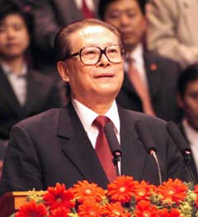
2、发展
开始形成：
1989年中共十三届四中全会以来
思想精髓：
解放思想、实事求是、与时俱进
写入党章：
2002年中共十六大
⑴“三个代表”
重要思想
解决问题：
建设一个什么样的党、怎样建设党
历史意义：
是中国共产党的立党之本、
执政之基、力量之源。

Slide 5
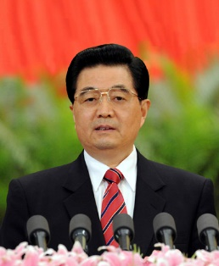
开始形成：
2002年中共十六大以后
思想精髓：
解放思想、实事求是、
与时俱进、求真务实
⑵科学发展观
写入党章：
2007年中共十七大
中共十八大被确立为指导思想
解决问题：
新形势下实现什么样的发展、
怎样发展等重大问题
历史意义：
是马克思主义关于发展的世界观和
方法论的集中体现，是马克思中国
化的重大成果。

Slide 6
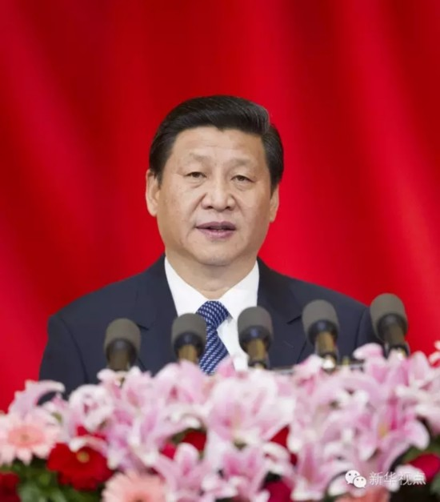
历史背景：
中国特色社会主义进入新时代，
我国社会主要矛盾发生历史性变化。
开始形成：
2012年中共十八大以后
思想精髓：
实事求是、人民中心、知行合一
⑶习近平新时代中国
特色社会主义思想
写入党章：
2017年中共十九大
2018年3月，载入宪法
解决问题：
新时代坚持和发展什么样的中国特色社会主义、怎样坚持和发展中国特色社会主义
历史意义：
是·····的继承和发展；是·····的最新成果；是·····的重要组成部分，是全党全人民为实现中华民族伟大复兴而奋斗的行动指南。

Slide 7
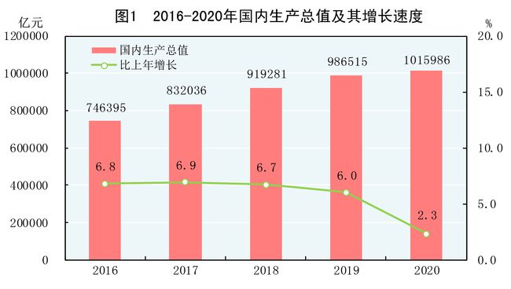
二、综合国力不断提升
1、国民经济快速增长

Slide 8
2、基础建设走在前列
“基建狂魔”
中国速度

Slide 9
3、精神文教蓬勃发展

Slide 10
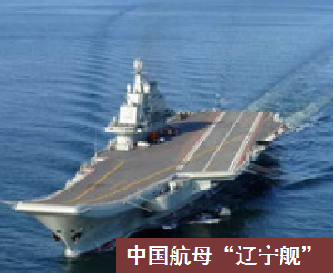
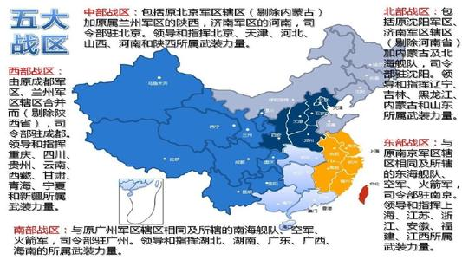
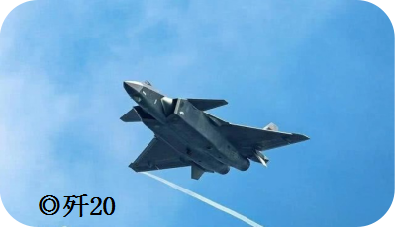
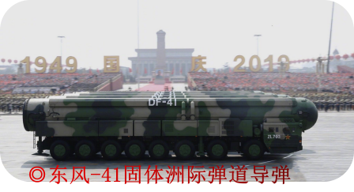
4、国防军事突破历史

Slide 11
三、国际影响力不断扩大
1、发展全方位外交，建设新型国际关系
⑴理念
和平发展
相互尊重
公平公正
合作共赢
全球伙伴关系
⑵特点
深化周边关系
非洲友好关系
⑶表现
全方位外交布局
推进大国合作
拉美欧洲关系

Slide 12
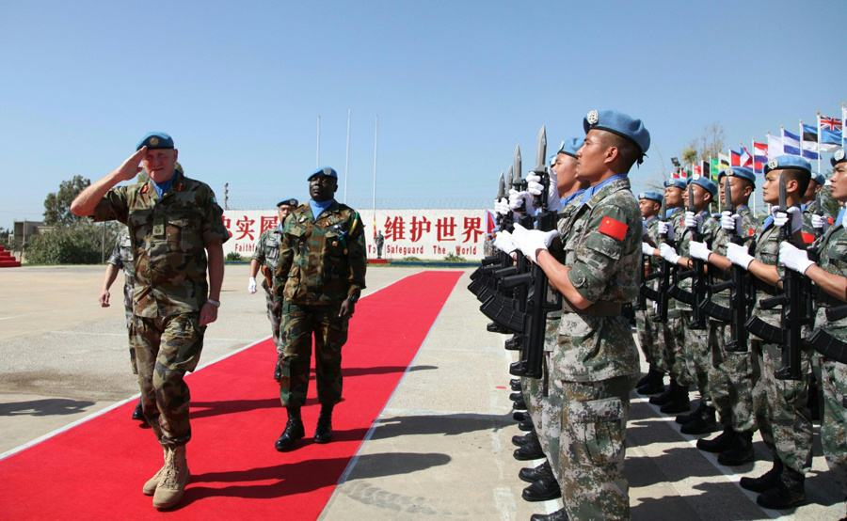
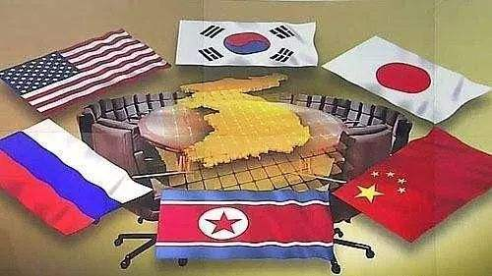
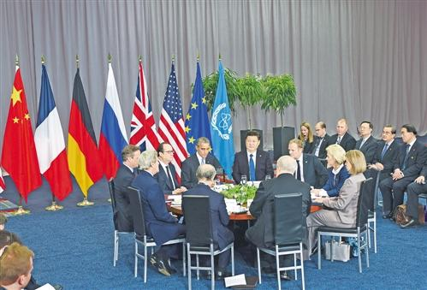
2、积极参与联合国行动，维护世界和平
朝核六方会谈
伊朗核问题

Slide 13
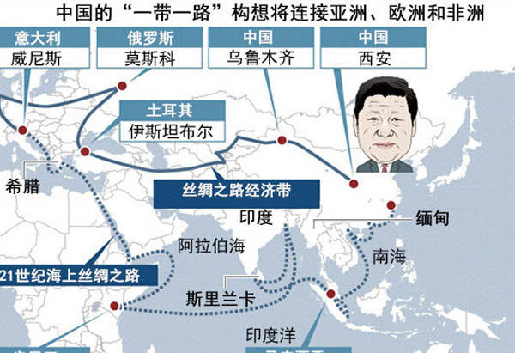
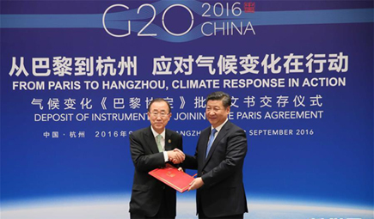
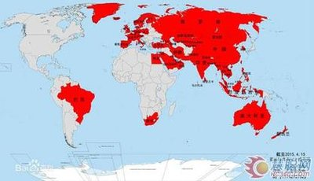
3、推动构建人类命运共同体
亚投行成员国分布图

Slide 14
【知识拓展】怎样理解新型国际关系？
政治上：相互尊重、平等协商，共同推进国际关系民主化。
经济上：相互合作、优势互补，共同推动经济全球化朝着均衡、惠普、共赢方向发展。
文化上：相互借鉴、求同存异、尊重世界文化的多样性，共同促进人类文明繁荣进步。
安全上：相互信任、加强合作。新型国际关系即以合作取代对抗，以共赢取代独占，不再搞零和博弈和赢者通吃。得道才能多助，合作才能共赢。新兴国际关系是中国特色大国外交的主旋律。

Slide 15
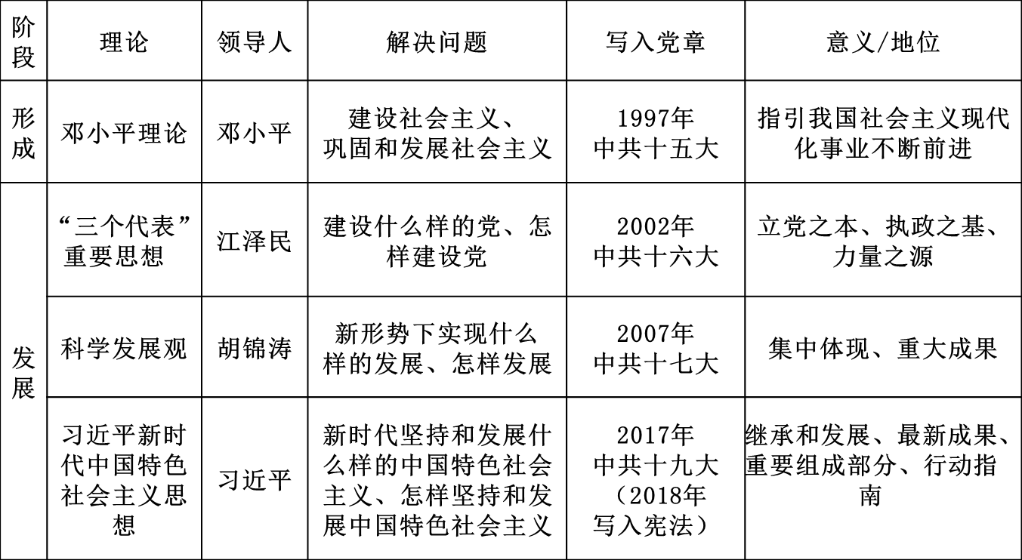
中国特色社会主义理论体系的形成与发展
关系：一脉相承，与时俱进，不断创新

